Slide 1
სმენის დარღვევები შაქრიანი დიაბეტის დროს
ვ. ივერიელის სახელობის ენდოკრინოლიგია, მეტაბოლოგია, დიეტოლოგიის ცენტრი „ენმედიცი“
მომხსენებელი მარიამ ასათიანი

Slide 2
სმენის დარღვევები შაქრიანი დიაბეტის დროს
სმენა სოციალური კომუნიკაციის ერთ-ერთი უმნიშვნელოვანესი საშუალებაა. მისი ფუნქციის დაქვეითება იწვევს ადამიანის სოციალური და ემოციური მდგომარეობის მკვეთრ გაუარესებას.
სმენა ეს არის ხმის აღქმის შესაძლებლობა. სმენის დაქვეითება შეიძლება იყოს ცალმხრივი ან ორმხრივი.

Slide 3
სმენის დარღვევები შაქრიანი დიაბეტის დროს
2014 წლიდან განსაკუთრებული აქცენტი კეთდება ჯანსაღ სმენასთან დაკავშირებით.
„სმენის დაქვეითება ორჯერ მეტადაა გავრცელებული ტიპი2 დიაბეტით დაავადებულ ზრდასრულებში (რომლებიც შეადგენენ 95%-ს აშშ-ში დაფიქსირებული დიაბეტის ყველა შემთხვევებისა) იმათთან შედარებით, ვისაც არ აქვს დიაბეტი“.

Slide 4
სმენის დარღვევები შაქრიანი დიაბეტის დროს
დიაბეტის დროს სმენითი გართულებები შეიძლება განპირობებული იყოს ზურგის ტვინის (სპინალური) ნერვული უჯრედების ატროფიით, ვესტიბულოკოქლეარული ნერვის მიელინური გარსის დეგენერაციით და წვრილი სისხლძარღვების კედლების გასქელებით.
2008 წელს გამოქვეყნდა შინაგანი მედიცინის თეზისები, რომელთა მიხედვითაც აღმოჩნდა, რომ 21% დიაბეტიან ზრდასრულს ჰქონდა სმენის დაქვეითება.

Slide 5
სმენის დარღვევები შაქრიანი დიაბეტის დროს
სმენის დაქვეითება შეიძლება იყოს დროებითი ან მუდმივი, რაც დამოკიდებულია სხვადასხვა მიზეზზე. სმენის დაკარგვა დიაბეტით დაავადებულ პაციენტებში არ ხდება უეცრად. სმენის დაკარგვა ხდება თანდათანობითი, სმენის გაუარესებით დროთა განმავლობაში.
სმენის დროებითი დაქვეითება უფრო ხშირად გვხვდება, ვიდრე მუდმივი.

Slide 6
სმენის დაქვეითების რისკ-ფაქტორი და პათოგენეზი დიაბეტის დროს
ასაკი
ხმაური
მოწევა
BMI
გარდა ამისა, არსებობს სხვა ფაქტორები, რომლებიც გავლენას ახდენენ დიაბეტიანებში სმენის დაქვეითებაზე.
ეს მოიცავს დიაბეტის მეტაბოლურ კონტროლს,
დაავადების მიმდინარეობას,
ანტიდიაბეტური მედიკამენტებს და სხვა ფაქტორებს.
ზუსტი მექანიზმი პათოგენეზისა, რომელიც განაპირობებს სმენის დაქვეითებას, ბოლომდე არ არის დადგენილი. თუმცა, სხვა დიაბეტის გართულებები, როგორებიცაა: ოქსიდაციური სტრესი, ათეროსკლეროზის სწრაფი განვითარება – მნიშვნელოვან როლს თამაშობს.

Slide 7
ჰისტოპათოლოგიური ცვლილებები
ჩატარებული ჰისტოპათოლოგიური კვლევის შედეგად დიაბეტით დაავადებულ მოსახლეობაში აღმოჩენილ იქნა სმენის არტერიის ათეროსკლეროზული ცვლილებები. Stria vascularis კაპილარის კედლები, ბაზალური მემბრანა და ენდოლიმფაც შეიძლება იყოს გასქელებული. უფრო მეტიც, აღინიშნება stria vascularis-სა და გარეთა წამწამოვანი უჯრედების ატროფია, ასევე აღინიშნება ცვლილებები ნერვულ ნაწილშიც: ატროფია სპირალური განგლიებისა და თავის ქალის მე-8 ნერვის დემიელინიზაცია.

Slide 8
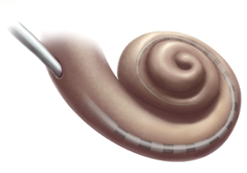
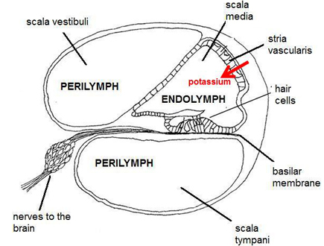

Slide 9
სმენის დაქვეითება და ხმის აღქმის შესაძლებლობა იყოფა ქვემოთ მოცემულ ხუთ დონედ:
მსუბუქი: ისეთი გაძნელებული და ნაზი ხმის გარჩევა, როგორიცაა ჩურჩული.
საშუალო: საუბრის დროს სხვების სიტყვები არ გესმით მკაფიოდ. აუცილებელია დახმარება.
საშუალოდ მძიმე: მკაფიოდ ვერ ისმენთ ხმამაღალ საუბარს ან მაღალ ხმას, მაგალითად, ტელეფონის ზარი.
მძიმე: ისმის მხოლოდ ძალიან მაღალი ხმები, როგორებიცაა – ყვირილი ან მტვერსასრუტის ხმაური.
ღრმა: გაძნელებულია ნებისმიერი ხმის აღქმა.

Slide 10
სმენის დარღვევები შაქრიანი დიაბეტის დროს
სმენის დაქვეითების ტიპობრიობა დამოკიდებულია იმაზე, თუ ყურის რომელი ნაწილია დაზიანებული:
-ყურის არხი,
-დაფის აპკი,
-შუა ყურის ძვლები ან შუა ყურის სივრცეში (მაგ.: სითხე) გამტარი გზების დახშობა (ზოგჯერ უწოდებენ სმენის მექანიკურ დაქვეითებას).
მეორე მხრივ, თუ რაიმე დარღვევაა კოხლეაში, დაზიანებულია სმენის ნერვი ამას უფრო ხშირად მივყავართ ნეირეოსენსორულ სმენის დაქვეითებასთან (ეგრეთ წოდებული სმენის ნერვის დაქვეითება).
თუ პაციენტს აქვს ორივე ნეიროსენსორული და გამტარი გზების სმენის დაქვეითება, ამ მდგომარეობას უწოდებენ შერეული სმენის დაქვეითებას.

Slide 11
სმენის დარღვევები შაქრიანი დიაბეტის დროს
ზოგადად, ბგერა შეგვიძლია სიხშირით და ძალით დავახასიათოთ.
სიხშირე ბგერის სიმაღლეს განსაზღვრავს (ბოხ ხმას უფრო დაბალი სიხშირე აქვს, წვრილს კი - უფრო მაღალი) და ჰერცებით იზომება, ძალა კი ბგერის ხმამაღლობას და დეციბელებით გამოისახება.
ოდნავ გასაგონი, ბუზის გაფრენის ან სუსტი სიოს ხმის ძალა 0 დბ-ა,
ჩურჩულისა – 30 დბ,
ჩვეულებრივი საუბრისა – 60 დბ,
ავტომატური ხერხისა, ბურღისა, თოვლმავალისა – 100 დბ,
ზოგიერთი როკკონცერტისა – 110 დბ,
თოფის გასროლისა – 149 დბ.

Slide 12
სმენის დარღვევები შაქრიანი დიაბეტის დროს
აუდიომეტრია ადგენს სხვადასხვა სიხშირის (125-დან 8000 ჰერცამდე) ბგერების მგრძნობელობის ზღურბლს, ანუ მინიმალურ ძალას, რომელიც კონკრეტულ ადამიანს ესმის. ბუნებრივია, რაც უფრო დაბალია ეს მაჩვენებლები, მით უკეთესი სმენა აქვს გამოსაკვლევ პირს.
ნორმად 0-იდან 25 დბ-მდე მაჩვენებელი ითვლება.

Slide 13
სმენის დაქვეითების მიზეზები
A - თანდაყოლილი ფაქტორები
ორსულობის დროს ვირუსული ინფექცია, მაგ.: წითურა
მემკვიდრეობა
თანდაყოლილი დეფექტები, როგორებიცაა – ყურის, ცხვირის ან ყელის ანომალიები
ნაადრევი მშობიარობა, ასფიქსია, მომატებული ბილირუბინი და სხვ.

Slide 14
სმენის დაქვეითების მიზეზები
B - შეძენილი ფაქტორები
დაფის აპკის პერფორაცია
ჭარბი გოგირდი
შუა ყურის ინფექცია
ოტოსკლეროზი და სასმენი ჯაჭვის მთლიანობის დარღვევა
ბავშვთა დაავადებები, როგორებიცაა – წითელა და მენინგიტი
თავის ან ყურის ტრავმა
ხმაურის ხანგრძლივი ზემოქმედება
მედიკამენტი, რომელმაც შეიძლება გამოიწვიოს სმენის დაქვეითება.

Slide 15
სმენის დარღვევები შაქრიანი დიაბეტის დროს
სმენის ორგანოს ფუნქციის დარღვევა აღინიშნება ორივე ტიპის დიაბეტის დროს (ტიპი1 და ტიპი2). ეს დარღვევები შეიძლება შეფასდეს დაბალი ტონის აუდიომეტრით (PTA), რომელიც სრულად ასახავს სასმენი ორგანოს ფუნქციას, ოტოაკუსტიკური ემისია(OAE), რომელიც განსაზღვრავს კოხლეარული მიკრომექანიკის სტატუსს და ტვინის ღეროს პასუხი (ABR), რომელიც საზღვრავს ფუნქციას რეტროკოხლეარულ სასმენი გზიდან ტვინის ღეროს დონემდე.

Slide 16
სმენის ფუნქცია დიაბეტის დროს
დიაბეტსა და სმენის ფუნქციას შორის კავშირის კვლევებს ხანგრძლივი ისტორია აქვს.
ეპიდემიოლოგიური მონაცემები მიუთითებს, რომ ორივე – ტიპი1 და ტიპი2 შაქრიანი დიაბეტი დაკავშირებულია სმენის ორგანოს დისფუნქიასთან. სმენის დარღვევები დაფიქსირდა ყველა აუდიოლოგიურ შეფასებებში: PTA, OAE და ABR დროს. ეს მიუთითებს ჩართულობაზე, როგორც პერიფერიულის, ისე ცენტრალური სასმენი სისტემის ნაწილისა, დიაბეტის დროს კლინიკური სურათი გვიჩვენებს, რომ ხდება ნეიროსენსორული სმენის დაქვეითება.

Slide 17
დაბალი ტონის აუდიომეტრია-PTA
დაბალი ბგერის აუდიომეტრია განსაზღვრავს სმენის ბარიერს, ანუ ყველაზე სუსტი ხმის მოსმენა იმ პირებში, რომლებიც არიან ფართო სპექტრის მასშტაბის სიხშირეზე. შედეგები აისახება როგორც აუდიოგრამაზე, ისე იმ გრაფაში, სადაც წარმოდგენილია სმენის ბარიერის ფუნქციის სიხშირე. ეს გამოკვლევა ასახავს სმენის ორგანოს ფუნქციას, როგორც მის პერიფერიულ, ისე ცენტრალურ ნაწილებს.

Slide 18
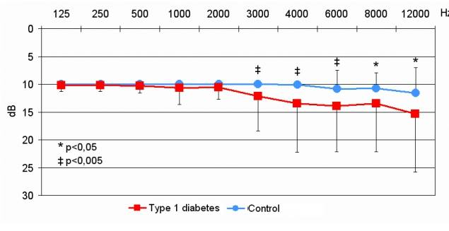

Slide 19
დაბალი ტონის აუდიომეტრია-PTA
PTA-სი დარღვევები იქნა ნანახი ბავშვებში, მოზარდებსა და ახალგაზრდა შაქრიანი დიაბეტი ტ1-ით დაავადებულ პირებში. ამ ჯგუფში სმენის დაქვეითება ჩვეულებრივ არის სუბკლინიკური, სმენის ბარიერი ოდნავ მომატებულია. შაქრიანი დიაბეტი ტ2-ის დროს 2–ჯერ უფრო მეტია რისკი სმენის დაქვეითების განვითარებისა. ამ შემთხვევაში სმენითი ბარიერის განსხვავებები შესაძლებელია იხილოთ მთელი სპექტრის სიხშირეზე, თუმცა ამ ჯგუფში უფრო მეტად გამოხატულია მაღალ სიხშირეზე.

Slide 20
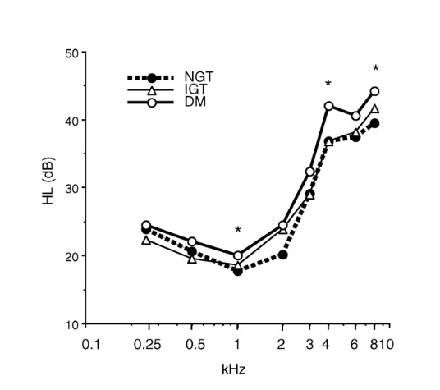

Slide 21
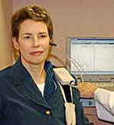
ოტოაკუსტიკური ემისია-OAE
ოტოაკუსტიკური ემისია: ექიმი პატარა მიკროფონს ათავსებს პაციენტის ყურში. მიკროფონი გამოსცემს ხმებს (წკაპუნს ან ტონს), რომელიც ამოწმებს, თუ როგორ აღიქვა ბგერის მიმღებლობა სმენაზე პასუხისმგებელმა ორგანოებმა.

Slide 22
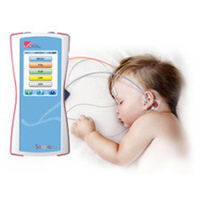
ტვინის ღეროს ხმოვანი პასუხი- ABR
ეს არის ნევროლოგიური ტესტი. ამისთვის ექიმი სამ პატარა ელექტროდს ათავსებს შუბლის, კისრის და ყურის უკანა არეებში. ელექტროდი უერთდება მოწყობილობას, რომელიც სინჯავს, როგორ რეაგირებს თქვენი პატარას ტვინი ხმოვან სიგნალზე.

Slide 23
სმენის დარღვევები შაქრიანი დიაბეტის დროს
გასულ წელს ჩატარდა კვლევა სმენადაქვეითებულ ტრანსპორტის მუშაკებში. თითოეული პიროვნება გამოკითხულ იქნა სმენასთან დაკავშირებული სხვადასხვა კითხვით, ასევე ჩაუტარდათ ფიზიკური გამოკვლევა, განისაზღვრა სისხლში გლუკოზის დონე და ყურის დათვალიერება/კვლევა.
საბოლოოდ, გამოვლინდა კვლევის შედეგების დადებითი დასკვნები კლინიკურ პარამეტრებსა და სმენასთან დაკავშირებით დასმულ კითხვებს შორის. კვლევაში არ არის მითითებული გამოკითხულ დიაბეტიან და ჯანმრთელ პაციენტთა საშუალო ასაკი.

Slide 24
სმენის დარღვევები შაქრიანი დიაბეტის დროს
სტატისტიკურად მნიშვნელოვანი კლინიკური განსხვავებები დაფიქსირდა შაქრიანი დიაბეტი ტიპი2-ის მქონე პაციენტებსა და ჯანმრთელ პაციენტებს შორის. შედეგები შეჯერებულ იქნა, რომლის მიხედვითაც დადგინდა, რომ სმენის დაკარგვა კავშირშია შაქრიანი დიაბეტი ტიპი 2-ის არსებობასთან.
კვლევების შედეგად, 1067 პაციენტი დასკრინინგდა, განისაზღვრა როგორც კაპილარული, ისე ვენური გლიკემია უზმოდ. 27 პაციენტს დაუდგინდა შაქრიანი დიაბეტი ტ2 , 1067–იდან 62 ჯანმრთელი აღმოჩნდა. 89–ვე (27+62) პაციენტს სმენა დაქვეითებული აქვს.

Slide 25
გამორციხვის კრიტერიუმები
ჰიპერტენზია
შაქრიანი დიაბეტი
ანამნეზში ბოლო 3 თვის განმავლობაში ოტოტოქსიური მედიკამენტის მოხმარება
წარსულში ყურის ოპერაცია
წარსულში ყურის ინფექცია
ბოლო პერიოდში ცხვირის, ყელის ან ყურის ინფექციის არსებობა
პაციენტებს, რომლებსაც აღენიშნებათ ხმაურით გამოწვეული სმენის დაქვეითება.

Slide 26
სმენის დაქვეითების პარამეტრების შეფასება
მოწევა
საღეჭი თამბაქო
ალკოჰოლის მოხმარება
შუა ყურის დაზიანება
ყურის დაცობა გოგირდით
ინფექციები.

Slide 27
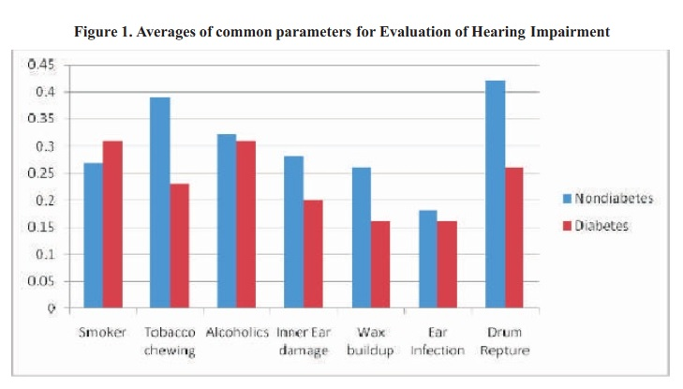

Slide 28
სმენადაქვეითებულთა კლინიკური პარამეტრების შეფასება
სიტყვის და სხვა ხმების დახშობა
სიტყვის ძნელად გაგება, განსაკუთრებით ხმაურში ან ხალხის ბრბოში
ხშირად სთხოვს სხვებს საუბარს ნელა, ხმამაღლა და ნათლად
სჭირდება ტელევიზორის ან რადიოს ხმამაღალზე ჩართვა
თავს არიდებს ზოგიერთ სოციალურ გარემოში ყოფნას.

Slide 29
სმენის შესაფასებლად დასმული კითხვები
გაქვთ სმენის პრობლემა ტელეფონით საუბრისას?
გაქვთ პრობლემები საუბრის განმავლობაში, როდესაც ორი ან მეტი პიროვნება საუბრობს?
ითხოვთ ტელევიზორის ხმამაღალზე ჩართვას?
ხართ დაძაბული მოსმენის დროს?
გაქვთ სმენის პრობლემა ხმაურის ფონზე?
ხშირად სთხოვთ სხვებს ნათქვამის გამეორებას?
გაურკვევლად გესმით ბევრი ადამიანის საუბარი?
გაქვთ პრობლემები ქალებისა და ბავშვების საუბრის მოსმენისას?
აღიზიანებთ ხალხს, რადგან არ გესმით მათი საუბარი?

Slide 30
სმენის შესაფასებლად დასმული კითხვები
თუ თქვენი დადებითად უპასუხებთ ზემოთ დასმულ სამი ან მეტ კითხვას, საჭიროებთ კამერტონის ან/და აუდიომეტრიის ჩატარებას და აუდიოლოგის კონსულტაციას სმენის შესაფასებლად.

Slide 31
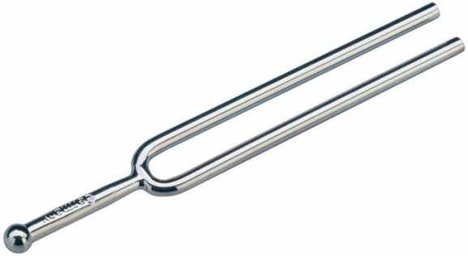
კამერტონი არის ორკბილა მეტალის ინსტრუმენტი, რომელიც დარტყმით აწარმოებს ხმებს. მარტივი ტესტია, რაც დაგეხმარებათ, აღმოაჩინოთ სმენის დაქვეითება. მას ასევე შეუძლია შეაფასოს, სმენის დაქვეითება განპირობებულია შუა ყურის ვიბრაციული ნაწილის დაზიანებით თუ შუა ყურის სენსორებისა და ნერვების დაზიანებით, ან ორივე ერთად.

Slide 32
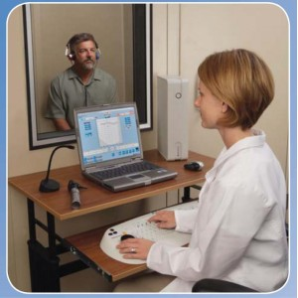
აუდიომეტრის ტესტები - ამ დროს უფრო საფუძვლიანია ტესტის ჩატარება აუდიოლოგის მიერ: თქვენ გიკეთიათ ყურსასმენი და ისმენთ ხმებს ცალ ყურში. აუდიოლოგი გასმენინებთ სხვადასხვა ტონის ხმის სპექტრს და გთხოვთ, ხმის ყოველ გაგონებაზე ანიშნოთ. თითოეული ტონი მეორდება სუსტად, რათა დადგინდეს შეუძლია თუ არა პაციენტს მოისმინოს ნაზი, სუსტი ხმა. აუდიოლოგი ასევე წარმოთქვამს სხვადასხვა სიტყვას, რათა დადგინდეს სმენის შესაძლებლობები.

Slide 33
შედეგები:
დიაბეტი ასოცირდება სმენის დაქვეითების რისკთან, რომელიც განსაკუთრებით ვლინდება <50წლის ზემოთ.
სისხლში შაქრის საშუალო დონე არადიაბეტიანებში იყო 92,35მგ/დლ და დიაბეტიანებში –219,65მგ/დლ. 34-57 ასაკობრივ ჯგუფში დიაბეტიანებში გამოვლინდა სმენის დქვეითების მაღალი სიხშირე.
რთულ და ცუდად კონტროლირებად დიაბეტიანებში მაღალია რისკი სმენის დაქვეითების განვითრებისა, ვიდრე მათში, ვინც კარგად აკონტროლებს და აქვს შაქრიანი დიაბეტი გართულებების გარეშე. კვლევის დროს გამოიკვეთა კორელაცია სმენის დაქვეითებასა და ხანგრძლივ შაქრიან დიაბეტს შორის.

Slide 34
დიაბეტის გართულებები
დიაბეტური ნეიროპათია, რეტინოპათია, ასევე ნეფროპათიაც, დაკავშირებულია უფრო მკვეთრად გამოხატულ სმენის დაქვეითებასთან. ამ დროს აშკარად გამოხატული კლინიკური გართულება მანიფესტირდება ენდოთელიუმისა და სისხლძარღვთა დაზიანებით.

Slide 35
სხვა ფაქტორები
ძალიან მცირეა მონაცემები შაქრიანი დიაბეტის დროს მაღალი არტერიული წნევის ზემოქმედებისა სმენის დაქვეითებაზე. როგორც ჩანს, სისხლში ლიპიდები დაკავშირებულია სმენის ფუნქციასთან. ზოგიერთი კვლევის მიხედვით, დაბალი HDL-cholesterol და მაღალი ტრიგლიცერიდების დონე მავნე ზეგავლენას ახდენს სასმენი ორგანოს ფუნქციაზე. მაღალი BMI, მათ შორის – არადიაბეტიანებში, დაკავშირებულია სმენის დარღვევებთან.
საბოლოოდ, სმენის დაქვეითება ასევე ასოცირებული იყო კარდიოვასკულარულ დაავადებასთან.

Slide 36
შეჯამება
სმენა ეს არის ყველაზე მნიშვნელოვანი ელემენტი სოციალური კომუნიკაციისთვის. სმენის დაქვეითება დაკავშირებულია ცხოვრების ხარისხის გაუარესებასა და დეპრესიასთან.
კარგი მეტაბოლური კონტროლით შეგვიძლია თავიდან ავიცილოთ სისხლძარღვთა დაზიანება და დიაბეტის გართულებები.
წონის კონტროლი, სისხლში ლიპიდების რეკომენდებული დონე, შეიძლება ჩაითვალოს დიაბეტიანებში დამაკამყოფილებელ კრიტერიუმად სმენის ფუნქციის შესანარჩუნებლად.

Slide 37
შეჯამება
დაბალი ბგერის აუდიომეტრით სმენის რეგულარულად შეფასება შეიძლება ჩაითვალოს დიაბეტის მართვაში რუტინულ ნაწილად, მსგავსად თვალის ფსკერის გამოკვლევისა, მიკროალბუმინურიის კონტროლისა, შეხების მგრძნობელობის შეფასებისა.
ყოველწლიურად აუდიოლოგის მიერ სმენის შემოწმება დიაბეტიან პაციენტებში მეტად აუცილებელია, რათა დავრწმუნდეთ, რომ მათი სმენა ძლიერია და არავითარი პრობლემა არ არსებობს.

Slide 38
მნიშვნელოვანია პრობლემის ადრეული გამოვლენა
გამოცდილ აუდიოლოგს შეუძლია აღმოაჩინოს სმენის დაკარგვის ადრეული ნიშნები, მისცეს პაციენტს შესაბამისი რეკომენდაცია და დაუნიშნოს სათანადო მკურნალობა.
როდესაც გადაწყვეტთ, შეიმოწმოთ თვალი, ფილტვები, სისხლში შაქრის დონე, არ უნდა დაგავიწყდეთ თქვენი სმენის შემოწმება, თქვენი ცხოვრების ხარისხი მასზეა დამოკიდებული.

Slide 39
გამოყენებული ლიტერატურა
Jørgensen MB, Buch NH. Studies on inner ear function and cranial nerves in diabetics. Acta Otolaryngol 1961; 53: 350-364.
^ Fernandes LC, Casais-Silva L, Ladeia AM. Dysfunction of the peripheral and central auditory pathway in patients with type 1 diabetes mellitus. J Diabetes Mel 2012; 2: 76-81
^ Akinpelu OV, Mujica-Mota M, Daniel SJ. Is type 2 diabetes mellitus associated with alterations in hearing? A systematic review and meta-analysis. Laryngoscope 2014; 124: 767-776.
^ Dąbrowski M, Niedzielska G, Nowakowski A. The auditory organ involvement in type 1 diabetes mellitus. Endokrynol Pol. 2011; 62: 138–144.
^ Bainbridge KE, Hoffman HJ, Cowie CC. Diabetes and hearing impairment in the United States: Audiometric evidence from the National Health and Nutrition Examination Survey, 1999 to 2004. Ann Intern Med. 2008; 149: 1–10.
^ Ren J, Zhao P, Chen L, Xu A, Brown SN, Xiao X. Hearing loss in middle-aged subjects with type 2 diabetes mellitus. Arch Med Res 2009; 40: 18-23.
^ Dąbrowski M, Mielnik-Niedzielska G, Nowakowski A. Impact of different modifiable factors on hearing function in type 1 and type 2 diabetic subjects . A preliminary study. Ann Agricult Environment Med 2013; 20: 773-778.
Alvarenga KF, Duarte JL, Silva DPC, Agostinho-Pesse RS, Negrato CA, Costa OA. P300 cognitive potential in subjects with type II diabetic group subjects mellitus. Braz J Otorhinolaryngol. 2005;71(2):202-7. 2.Maia CAS, Campos CAH. Type II diabetic group subjects Mellitus as an etiological factor of hearing impairment. Braz J Otorhinolaryngol. 2005;71(2):208-14. 3.Robbins SL, Cotran RS, Kumar V. Pathologic basis of disease. 3rd ed. Philadelphia: WB Sauders Co; 1991. 4.Makishima K, Tanaka AK. Pathological changes of the inner ear and central auditory pathway in type II diabetic group subjects. Ann Otol Rhinol Laryngol.

Slide 40
გმადლობთ ყურადღებისთვის

